Slide 1
Luyện từ và câu 4

Slide 2

Khởi động

Slide 3
Khi hỏi chuyện người khác, muốn giữ phép lịch sự cần phải chú ý điều gì?
Cần thưa gửi, xưng hô cho phù hợp với quan hệ giữa mình và người được hỏi.
Cần tránh những câu hỏi làm phiền lòng người khác.

Slide 4

Mở rộng vốn từ:
Đồ chơi – Trò chơi

Slide 5
Yêu cầu cần đạt
Biết một số trò chơi rèn luyện sức mạnh, sự khéo léo, trí tuệ.
1
Hiểu ý nghĩa của một số câu thành ngữ, tục ngữ có nội dung liên quan đến chủ điểm.
2
Biết sử dụng linh hoạt, khéo léo một số thành ngữ, tục ngữ trong những tình huống cụ thể nhất định.
3

Slide 6
Luyện tập - thực hành

Slide 7
Bài 1. Viết vào bảng phân loại theo mẫu cho dưới đây. Xếp các trò chơi sau vào ô thích hợp trong bảng: nhảy dây, kéo co, ô ăn quan, lò cò, vật, cờ tướng, xếp hình, đá cầu.
Trò chơi rèn luyện sức mạnh
Trò chơi rèn luyện sự khéo léo
Trò chơi rèn luyện trí tuệ
kéo co, vật
nhảy dây, lò cò, đá cầu
ô ăn quan, cờ tướng, xếp hình

Slide 8
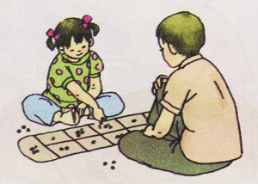
Ô ăn quan: Hai người thay phiên nhau bốc những viên sỏi từ các ô nhỏ (ô dân) lần lượt rải lên những ô to (ô quan) để “ăn” những viên sỏi to trên các ô to ấy; chơi đến khi “hết quan, tàn dân, thu dân, thu quân, bán ruộng” thì kết thúc; ai ăn được nhiều quan hơn thì thắng.

Slide 9
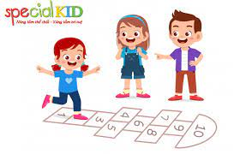
Lò cò: Dùng môt chân vừa nhảy vừa di chuyển một viên sỏi, mảnh sành hay gạch vụn,… trên những ô vuông vẽ trên mặt đất.

Slide 10
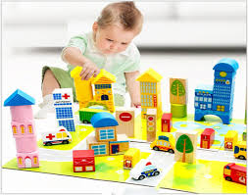
Xếp hình: Xếp những hình bằng gỗ hoặc bằng nhựa có hình dạng khác nhau thành những hình khác nhau (người, ngôi nhà, con chó, ô tô,…)

Slide 11
Bài 1 em đã đạt được mục tiêu gì?

Biết một số trò chơi rèn luyện sức mạnh, sự khéo léo, trí tuệ.
1
Hiểu ý nghĩa của một số câu thành ngữ, tục ngữ có nội dung liên quan đến chủ điểm.
2
Biết sử dụng linh hoạt, khéo léo một số thành ngữ, tục ngữ trong những tình huống cụ thể nhất định.
3

Slide 12
Bài 2. Chọn thành ngữ, tục ngữ ứng với mỗi nghĩa dưới đây, theo mẫu:
 | Chơi với lửa | Ở chọn nơi, chơi chọn bạn | Chơi diều đứt dây | Chơi dao có ngày đứt tay
Làm một việc nguy hiểm
Mất trắng tay
Liều lĩnh ắt gặp tai họa
Phải biết chọn bạn, chọn nơi sinh sống
Thành ngữ, tục ngữ
Nghĩa
+
+
+
+

Slide 13
Bài 2 em đã đạt được mục tiêu gì?
Biết một số trò chơi rèn luyện sức mạnh, sự khéo léo, trí tuệ.
1

Hiểu ý nghĩa của một số câu thành ngữ, tục ngữ có nội dung liên quan đến chủ điểm.
2
Biết sử dụng linh hoạt, khéo léo một số thành ngữ, tục ngữ trong những tình huống cụ thể nhất định.
3

Slide 14
Bài 3. Chọn những thành ngữ, tục ngữ thích hợp ở bài tập 2 để khuyên bạn:
a) Nếu bạn em chơi với một số bạn hư nên học kém hẳn đi.
Em sẽ nói với bạn: “Ở chọn nơi, chơi chọn bạn” Cậu nên chọn bạn mà chơi.
b) Nếu bạn em thích trèo lên một chỗ cao chênh vênh, rất nguy hiểm để tỏ ra là mình gan dạ.
Em sẽ nói: “Cậu xuống ngay đi: đừng có “Chơi với lửa” như thế.
Hoặc em sẽ bảo bạn: “Chơi dao có ngày đứt tay”.

Slide 15
Bài 3 em đã đạt được mục tiêu gì?
Biết một số trò chơi rèn luyện sức mạnh, sự khéo léo, trí tuệ.
1
Hiểu ý nghĩa của một số câu thành ngữ, tục ngữ có nội dung liên quan đến chủ điểm.
2

Biết sử dụng linh hoạt, khéo léo một số thành ngữ, tục ngữ trong những tình huống cụ thể nhất định.
3

Slide 16
Vận dụng

Slide 17
Về nhà em cần:
Ôn tập kiến thức bài học.
Chuẩn bị bài sau: Câu kể
Qua bài học hôm nay, em nắm được kiến thức gì?

Slide 18


